Slide 1


9-11 классы
Программирование на C++
Презентация занятия
Шаблоны в С++.
10 занятие
2019

Slide 2




ШАБЛОНЫ В С++.
2
СОДЕРЖАНИЕ
1. ВВЕДЕНИЕ. ОРГАНИЗАЦИОННАЯ ИНФОРМАЦИЯ
Тема занятия
Цели и задачи занятия
Результаты занятия
Материалы для преподавателя
Материалы для ученика
Тайминг проведения занятия
2. ТЕОРЕТИЧЕСКАЯ ЧАСТЬ
Шаблоны в С++
3. ПРАКТИЧЕСКАЯ ЧАСТЬ
Реализация шаблонного класса
inginirium.ru

Slide 3
ШАБЛОНЫ В С++.
3
ВВЕДЕНИЕ.
ОРГАНИЗАЦИОННАЯ ИНФОРМАЦИЯ
Тема: Наследование в С++. Композиция объектов.
Цели и задачи:
Рассказать о принципе полиморфизма в С++ и ООП в целом
По результатам занятия слушатель будет знать:
Принцип полиморфизма (в функциях и классах
inginirium.ru

Slide 4
ШАБЛОНЫ В С++.
4
Тема: Наследование в С++. Композиция объектов.
Тайминг занятия
№​ | Этапы | время | Сумма
1​ | Приветственное слово преподавателя | 5 мин.​ | 5 мин.
2​ | Повторение пройденного | 5 мин.​ | 40 мин.
3​ | Теоретическая часть | 30 мин​
4​ | Вопросы по теоретической части | 5 мин.
 | Перерыв | 15 мин. | 15 мин.
6 | Практическая часть | 40 мин. | 40 мин.
 | Рефлексия и вопросы | 5 мин.​ | 5 мин.
Таб.1
inginirium.ru

Slide 5
Программирование на C++
Теоретическая часть
Шаблоны в С++.
10 занятие
2019

Slide 6

ШАБЛОНЫ В С++.
6
Тема: Наследование в С++.
Шаблоны функций
Функции и классы помогают писать программы легко, безопасно и делать их более удобными для управления.
Однако пока у функций и классов есть все эти преимущества, в некоторых случаях они могут быть отчасти лимитированы требованиями к языку C++.
Например, возможно вы захотите написать функцию, которая подсчитывает сумму двух чисел, подобно следующей:
Становится необходимым писать новую функцию для каждого типа, например для double.
inginirium.ru

Slide 7
ШАБЛОНЫ В С++.
7
Тема: Наследование в С++.
Не будет ли лучше написать одну версию функции sum() для работы с параметрами любого типа?
Шаблоны функций дают нам возможность сделать это!
Основная идея использования шаблонов функций заключается в отсутствии необходимости определения точного типа для каждой переменной. Кроме того, C++ нас обеспечивает способностью определения функций, с помощью типов, которые называются параметрами типа шаблона.
Для определения шаблона функции, используйте ключевое слово template, после которого следует определение типа шаблона:
template <class T>
inginirium.ru

Slide 8
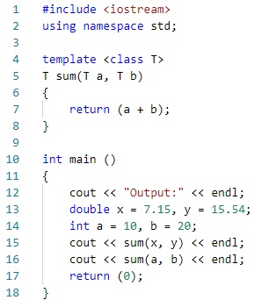

ШАБЛОНЫ В С++.
8
Тема: Наследование в С++.
Компилятор автоматически вызывает функцию для соответствующего типа.
inginirium.ru

Slide 9
ШАБЛОНЫ В С++.
9
Тема: Наследование в С++.
Шаблоны функций могут сохранить много времени, потому что они создаются один раз и работают с разными типами.
Шаблоны функций улучшают управление кодом, потому что сокращается количество дублированного кода.
Повышение безопасности является другим преимуществом в использовании шаблонов функций, в связи с тем, что нет необходимости вручную копировать функции и менять типы.
Шаблоны функций также позволяют работать с множеством типов. Определение происходит с помощью разделения запятыми.
inginirium.ru

Slide 10
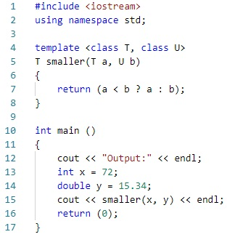

ШАБЛОНЫ В С++.
10
Тема: Наследование в С++.
inginirium.ru

Slide 11
ШАБЛОНЫ В С++.
11
Тема: Наследование в С++.
Шаблоны классов
Также как и с шаблонами функций, мы можем определить шаблоны классов, позволяя классам иметь элементы, которые используют параметры шаблонов в качестве типов.
Такой же синтаксис используется для определения шаблона класса:
template <class T> class MyClass
{ //code };
inginirium.ru

Slide 12
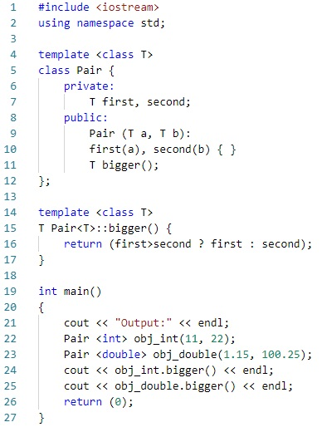

ШАБЛОНЫ В С++.
12
Тема: Наследование в С++.
Шаблоны Классов
При определении ваших элементов функций вне класса, например в другом исходном файле, будет использован специфический синтаксис.
Вам необходимо указать общий тип в угловых скобках после имени класса.
inginirium.ru

Slide 13
ШАБЛОНЫ В С++.
13
Тема: Наследование в С++.
Специализация Шаблона
В случае регулярных шаблонов классов, способ хранения различных типов данных идентичен; для всех типов данных запускается один и тот же код.
Специализация шаблона позволяет определять различные исполнения шаблона, при передаче специфического типа в качестве аргумента.
Например, вам необходимо хранить символьный тип данных другим образом, не так, как мы делали с числовыми типами данных.
inginirium.ru

Slide 14
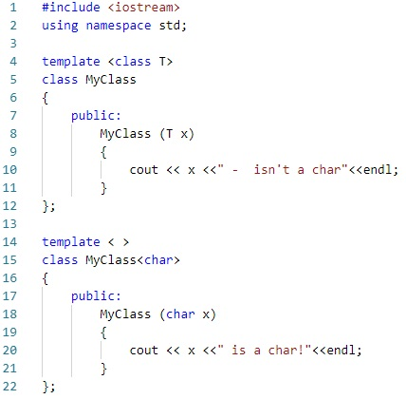
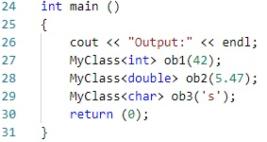

ШАБЛОНЫ В С++.
14
Тема: Наследование в С++.
inginirium.ru

Slide 15
Программирование на C++
Практическая часть
Шаблоны в С++.
10 занятие
2019

Slide 16
ШАБЛОНЫ В С++.
16
Тема: Объектно-ориентированное программирование.
Классы в С++.
Задание 1
Необходимо написать функцию, которая примет два числа, определит максимальное из них и вернет его в программу. Будем иметь ввиду, что в функцию мы можем передать числа разных типов. Возможен и случай, что одно число будет целым, а второе – вещественным.
*
Проверить работоспособность программы с типом данных char и string
inginirium.ru

